Slide 1
DIAGNOSTIKA
RNA
DNA
EXPRESE
SESTŘIH
„SEKV. EXONŮ“
PŘÍMÁ
NEPŘÍMÁ
analýza mikrosatelitů
SCORING
Restrikční analýza PCR produktu
Hybridizace PCR produktu s alelově specifickými oligonukleotidy
detekce variant pomocí sond
ARMS
MLPA
Triplet Primed PCR
SCANNING
analýza teploty tání (SYBR Green)
sekvenování

Slide 2
DIAGNOSTIKA
RNA
DNA
EXPRESE
SESTŘIH
„SEKV. EXONŮ“
PŘÍMÁ
NEPŘÍMÁ
analýza mikrosatelitů
SCORING
Restrikční analýza PCR produktu
Hybridizace PCR produktu s alelově specifickými oligonukleotidy
detekce variant pomocí sond
ARMS
MLPA
Triplet Primed PCR
SCANNING
analýza teploty tání (SYBR Green)
sekvenování

Slide 3
velikostní separace molekul DNA •princip – podobný klasické ELFO (místo gelu polymer + užití fluorescenčního značení) •příprava fluor. značených fragmentů → kapilární ELFO (příprava fragmentů je nejvariabilnější částí)
FRAGMENTAČNÍ ANALÝZA

Slide 4
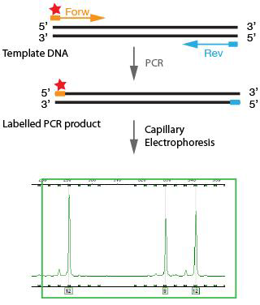
FRAGMENTAČNÍ ANALÝZA
umožňuje analyzovat produkty
předcházejících reakcí
• společně s produkty v kapiláře
analyzován i hmotnostní standard →
umožňuje určit velikost (počet bp)
• produkty i hm. standard musí být
fluorescenčně značeny
• různé fluorescenční značky
– nutné vybrat kombinace
s nepřekrývajícími se spektry
https://www.cogentech.it/DNA-sequencing-technical-details.php

Slide 5
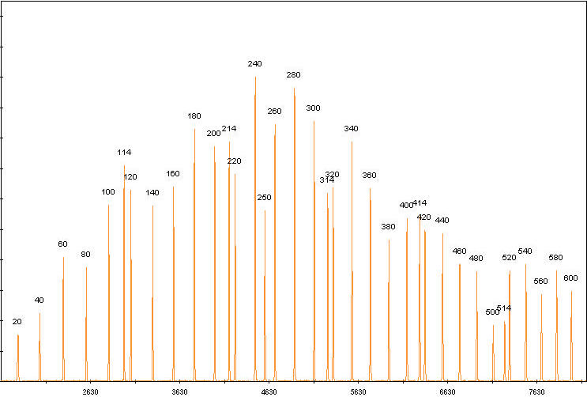
HMOTNOSTNÍ STANDARD
obsahuje fluorescenčně značené fragmenty o definované délce (bp)
Electropherogram of the GeneScan™ – 600 LIZ® Size Standard https://www.cogentech.it/DNA-sequencing-technical-details.php

Slide 6
FRAGMENTAČNÍ ANALÝZA
velikost fragmentů PCR produktů je určena vzhledem k fragmentům hm. standardu
→ zjištěná velikost je relativní
•odpovídá daným podmínkám analýzy
→ nelze srovnávat mezi sebou u různých strojů, podmínek
•pokud zachováme podmínky
– stroj, kapilára, standard aj. – výsledky by měly být srovnatelné
•plochu/výšku píků lze srovnávat pouze,
pokud jsou značeny stejnou značkou (intenzita značek se může lišit!)

Slide 7
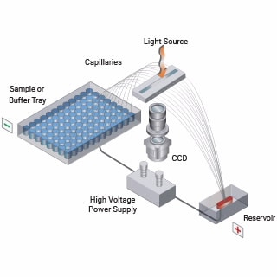

Slide 9
METODA MLPA
MLPA = Multiplex Ligation-Dependent Probe Amplification
•založena na kvantitativní multiplexní PCR
•princip – amplifikace sond závislá na ligaci
•účel – detekce relativního počtu kopií specifických sekvencí
(nejčastěji v porovnání se standardním kontrolním vzorkem)
→ identifikace genomických změn, především rozsáhlejších delecí/duplikací
v rámci genů nebo chromozomů
•další aplikace – stanovení SNP, metylace v promotorové oblasti

Slide 10
METODA MLPA

Slide 11
MLPA SONDY

Slide 12
1. DENATURACE/HYBRIDIZACE

Slide 13
2. LIGACE
nahybridizované části sondy jsou spojeny ligázou

Slide 14
3. AMPLIFIKACE
•ligované sondy jsou amplifikovány pomocí univerzálního páru primerů
!amplifikují se sondy, ne zkoumaná DNA!

Slide 15
4. FRAGMENTAČNÍ ANALÝZA
•fluorescenčně značené produkty jsou separovány kapilární elektroforézou dle své délky (počtu nt)

Slide 16
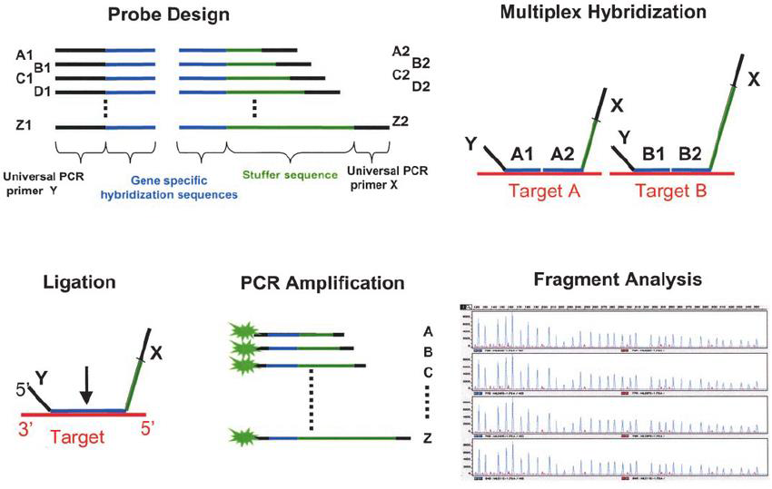

Slide 17
ANALÝZA VÝSLEDKŮ
•výška výsledného vrcholu daného amplikonu odpovídá relativnímu počtu kopií cílové sekvence
•výsledky je možné hodnotit okometricky nebo pomocí SW Coffalyser.Net
•dávány do poměru sondy reference a testovaného vzorku
1 = standardní počet kopií
0,5 = heterozygotní delece
1,5 = heterozygotní duplikace (u genů na autozomech)

Slide 18
VÝHODY MLPA
multiplex – detekuje změny počtu kopii až 50 specifických sekvencí v jedné PCR reakci
•dokáže odlišit sekvence lišící se v jediném nukleotidu
•vyžaduje minimum DNA (20 ng (3000 buněk))
•identicky protokol pro různé aplikace
•všechny potřebné reagence jsou součástí kitu
•nezbytné vybavení bývá běžnou součástí všech molekulárně biologických laboratoří

Slide 19
NEVÝHODY MLPA
detekuje jenom změny v relativním množství – neodliší například diploidní a triploidní buňky
•vysoka citlivost na kontaminaci reakce
•nutnost mít minimálně 50% buněk nesoucích danou přestavbu
•časově náročná a obtížná výroba vlastních sond (komerčně však dostupná řada sond)
•SNP v místě ligace můžou vest k falešným výsledkům (výsledek ověřit jinou metodou nebo pomocí sekvenace vyloučit přítomnost SNP)

Slide 20
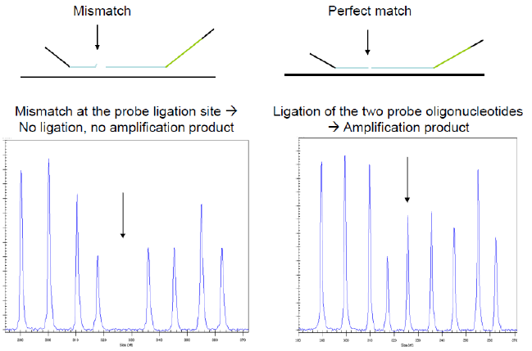

Slide 21
DUCHENNOVA SVALOVÁ DYSTROFIE (DMD)
progredující svalová slabost – kosterní– srdeční a dýchací svaly
•vyskytuje se s frekvencí 1:3000 narozených chlapců
•klinický obraz
•zpočátku bezpříznakové onemocnění – vývoj probíhá několik měsíců standardně
•kolem 2.-6. roku – nástup příznaků (problémy s chůzí, vstáváním aj.)
•postupný rozvoj myopatie dolních končetin (pozorujeme tzv. Gowersovo znamení; „kachní chůze“)
•kolem 12. roku – upoutání na invalidní vozík
•postižení dalších skupin kosterního svalstva
•postižení svalu srdečního (→ srdeční selhání), postižení plicních svalů (→ umělá plicní ventilace)
•kolem 30. roku – smrt

Slide 22
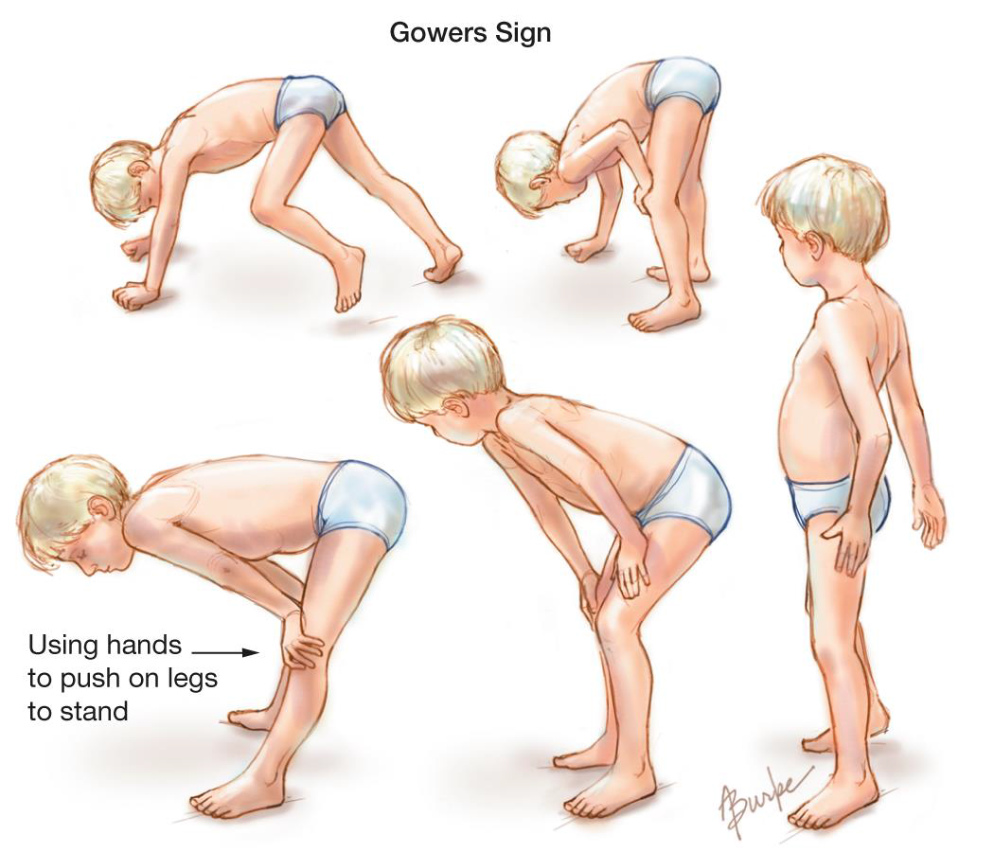

Slide 23
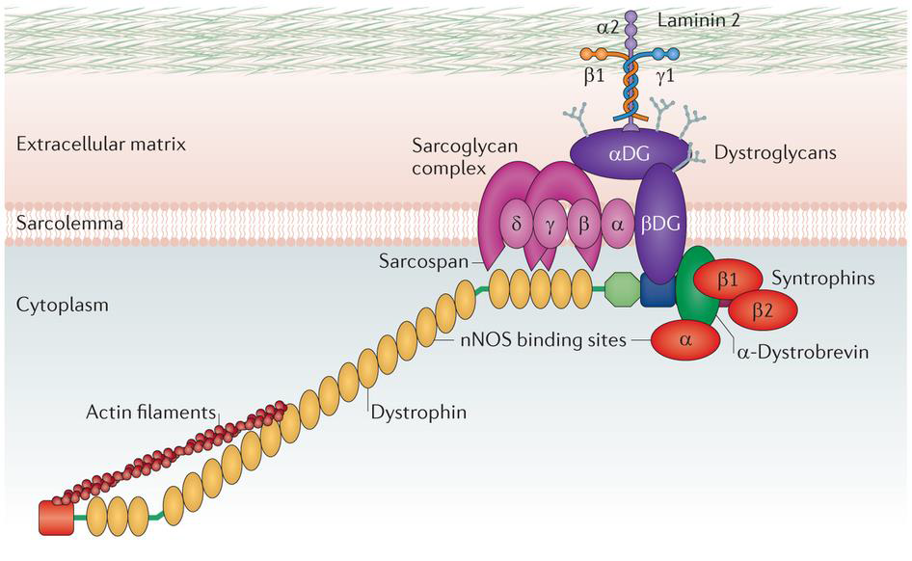
DUCHENNOVA SVALOVÁ DYSTROFIE (DMD)
příčina – defekty v genu pro svalový protein dystrofin (gen DMD)
•dystrofin = strukturní svalový protein – zprostředkovává interakci mezi buněčným
cytoskeletem (aktinem) a ECM

Slide 24
GEN DMD
rozsáhlý gen – 79 exonů
•lokalizace Xp21 → X-vázaná recesivní choroba
•většina defektů DMD genu = copy number variation
•frekvence delecí/duplikací v DMD genu u DMD/BMD pacientů
je odhadována 60-70 % pro delece a 5-10 % pro duplikace →
prvním krokem ve vyšetřovacím algoritmu molekulárně genetické diagnostiky je metoda MLPA
•delece/duplikace exonů mohou být out of frame nebo in frame
•DMD – delece/ duplikace měnící čtecí rámec, nonsense mutace
•BMD – delece/duplikace zachovávající čtecí rámec
➢Beckerova svalová dystrofie (BMD) – mírnější forma

Slide 25
Geny na chromozomu X
MUŽ = HEMIZYGOT
1 kopie → poměry se mění
1 = standardní počet kopií
0 = delece
2= duplikace
ŽENA
2 kopie → stejné jako u autozomů

Slide 26
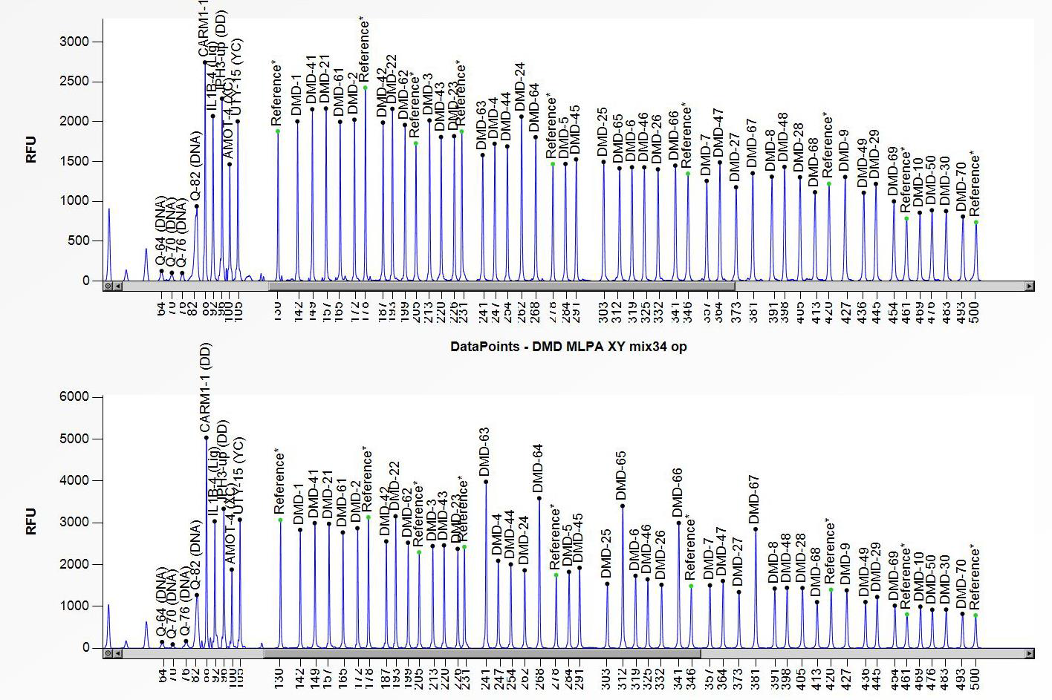

Slide 27
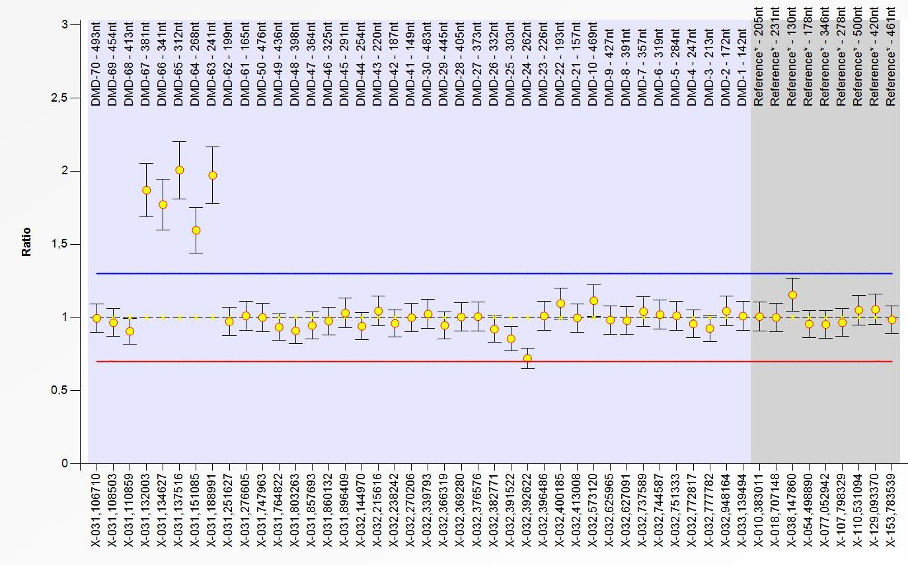

Slide 28
ARMS
ARMS = amplification refractory mutation system
•PCR s alelově specifickými primery
•princip – Mismatch PCR primeru na 3´konci znemožňuje PCR
→ pokud primer nehybridizuje na svém 3' konci dokonale – nedochází k amplifikaci

Slide 29
PRINCIP ARMS

Slide 30
HODNOCENÍ ARMS

Slide 31
CYSTICKÁ FIBRÓZA – Elucigene® CF-EU 2v1
komerčně vyráběný kit
•detekuje 50 nejčastějších mutací v CFTR genu
•multiplexní alelově specifická PCR následovaná fragmentační analýzou
•2 mixy
•mixA – MT + WT primery pro F508del
(→ kontrola úspěšnosti PCR v případě přítomnosti MT produktů)
•mixB – WT (bez F508del)
•oba mixy obsahují 2 páry primerů pro STR markery → kontrola kontaminace cizí DNA

Slide 32
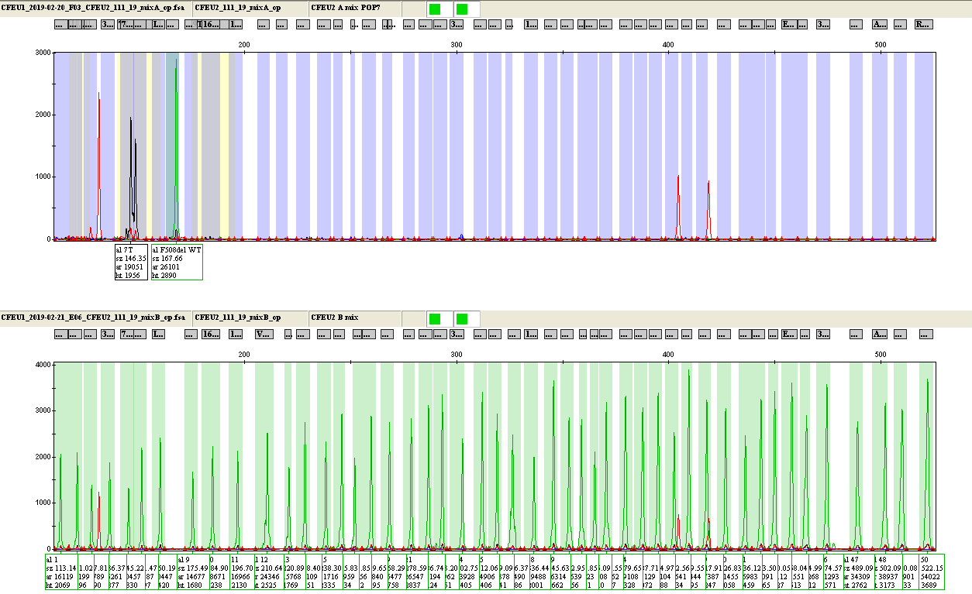
MT + WT pro F508del (+STR)
WT - F508del (+STR)

Slide 33
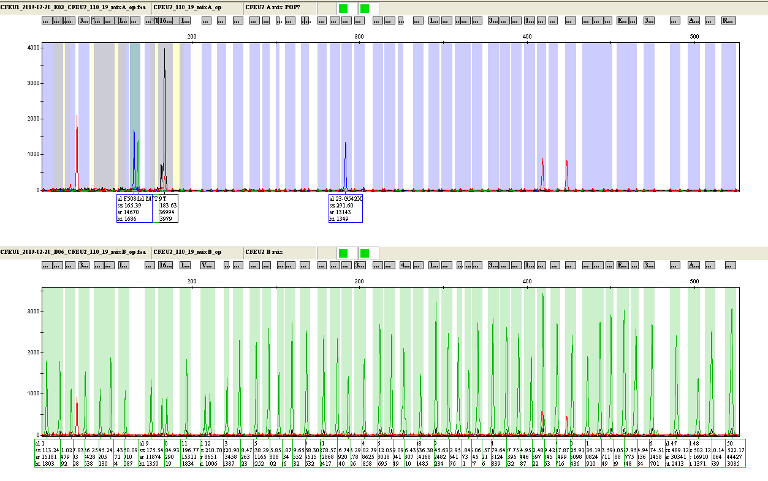
MT + WT pro F508del (+STR)
WT - F508del (+STR)

Slide 34
DIAGNOSTIKA
RNA
DNA
EXPRESE
SESTŘIH
„SEKV. EXONŮ“
PŘÍMÁ
NEPŘÍMÁ
analýza mikrosatelitů
SCORING
Restrikční analýza PCR produktu
Hybridizace PCR produktu s alelově specifickými oligonukleotidy
detekce variant pomocí sond
ARMS
MLPA
Triplet Primed PCR
SCANNING
analýza teploty tání (SYBR Green)
sekvenování

Slide 35
Expanze trinukleotidových repetic

Slide 36
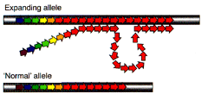
TR
trinucleotide
repeat
mutace
TREs
trinucleotide
repaet expansion
TRED
trinucleotide
repeat expansion
diseases
expanze
nový typ mutace, popsán 1991

Slide 37
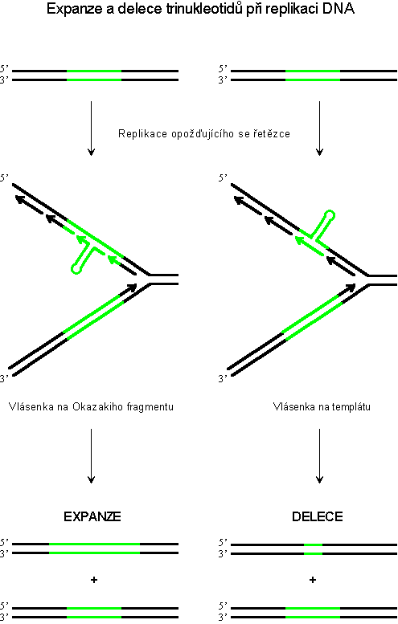
Expanze a delece trinukleotidů při replikaci

Slide 38
PREMUTACE „ČASOVANÁ BOMBA V GENOMU“
repetice – nestabilní v meióze → počet může narůstat
•k velkým expanzím dochází pouze při maternálním /paternálním přenosu
•mechanismus vzniku – „sklouznutí“ polymerázy →
repetice mohou vytvářet sekundární struktury (např. vlásenka) →
poté reparační systém vlásenku odstraní →
oblast repetic se rozšíří →
v dalším kole replikace polymeráza přisyntetizuje podle prodlouženého templátu další repetici

Slide 39
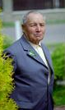
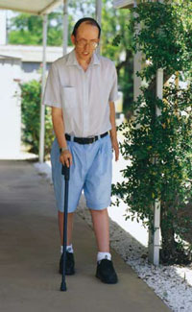
Klinická anticipace spojená s expanzivním prodlužováním trinukleotidových repetic
asymptomatický prarodič
(MD1 : 5 - 50 CTG repetic)
rodič s mírným klinickým projevem
(MD1: 100 CTG repetic)
potomek s těžkým průběhem choroby
(MD: 1500 CTG repetic)

Slide 40
Přehled a základní charakteristika některých chorob asociovaných s expanzí trinukleotidů
Choroba | Dědičnost | Frekvence | Popis | Lokus | Gen | Protein | Pozice expanze | Sekvence trinukleotidu | Počet opakování |  | Původ nestability
 |  |  |  |  |  |  |  |  | normální | patologické
Fragilní X (FRAX-A) | XD | 1/2500 | mentální retardace | Xq27.3 | FMR-1 (FRAXA) | RNA binding | 5´UTR | CGG | 5 až 54 | 200 až 4000 | M
Hungtigtonova chorea | AD | 1/5000 až 15000 | demence | 4p16.3 | IT15 | huntigtin | ORF | CAG | 11 až 34 | 35 až 121 | P
Myotonická dystrofie 1 | AD | 1/8000 | svalová slabost | 14q13.3 | DMPK | proteinkináza | 3´UTR | CTG | 5 až 35 | 50 až 2000 | M
Kenedyho choroba | XR | 1/50 000 | atrofie svalů | Xq11 | AR | androgen. receptor | ORF | CAG | 12 až 34 | 40 až 62 | P
Spinicelebrální ataxie 1 | AD |  | postižení míšních provazců a mozečku | 6p22 | SCA1 | ataxin 1 | ORF | CAG | 6 až 39 | 40 až 80 | P

Slide 49
Triplet Primed PCR
P1
P2
P4
P3

Slide 50
PCR P1/P2
(CTG)_{n}
P1
alely < cca 100 (CTG)
P2
M 1 2 3 4 5 6 7

Slide 51
Strategie molekulárně genetického vyšetření TRED
DNA pacienta ( susp. TRED)
PCR P1/P2
detekce 2 alel genu
detekce 1 alely genu
TP PCR
vyloučení diagnózy
heterozygot
s expandující alelou
zdravý homozygot
vyloučení diagnózy
potvrzení diagnózy

Slide 52
TP PCR PCR ( P1/P2)
* *

